Slide 1
12 урок – Милосердие и сострадание
Цель урока: формировать у учащихся христианское понимание милосердия и сострадания в жизни православного человека.
Задачи урока:
Обучающая: познакомить с этимологией и смыслом слова «милосердие»; научить понимать христианское значение слова «ближний».
Развивающая: осознать суть христианского отношения к ближнему; понять, каким должно быть отношение христианина к личным врагам
Воспитывающая: воспитывать любовь к ближнему, усвоить, что дела милосердия в большей степени изменяют к лучшему того, кто их совершает, чем тех, в отношении кого они делаются.

Slide 2
ОСНОВНЫЕ ТЕРМИНЫ И ПОНЯТИЯ
милосердие
милостыня
сострадание
ближний
любовь к врагам

Slide 3
Лучше не иметь сердца, чем не иметь в нём любви

Slide 5
Вспомните, на какие желания Женя израсходовала лепестки цветика-семицветика?

Slide 6
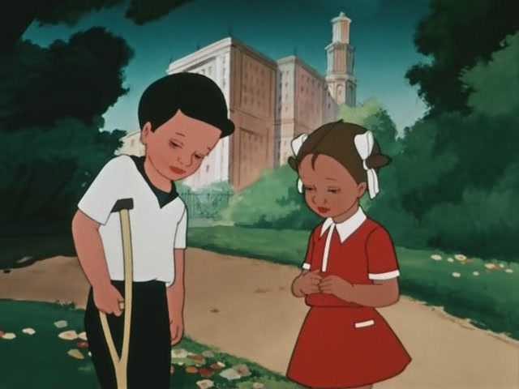

Slide 7
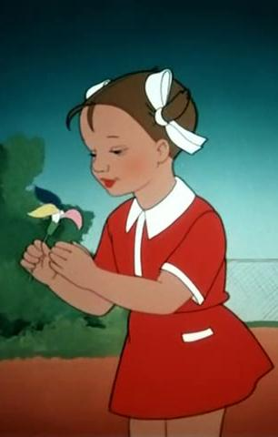
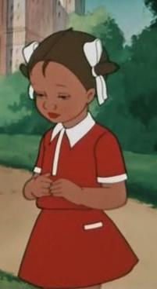

Slide 8
Работа со словарём
СОЧУВСТВИЕ
СОСТРАДАНИЕ
СОПЕРЕЖИВАНИЕ
Приставка СО означает причастность к чему-либо, присоединение, общее участие.

Slide 9
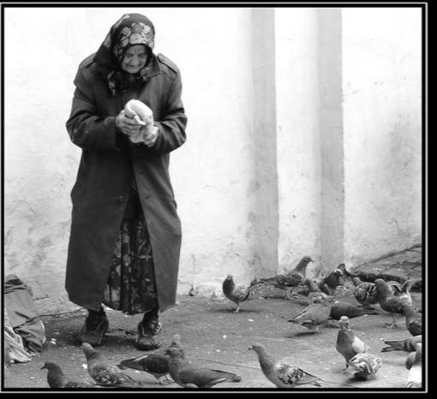
Милосердие -
сердце милует, любит и жалеет

Slide 10
Используя нижеперечисленные слова: любящее, скандальное, родное, злое, роковое, близкое, тёплое, холодное, страшное, грозное, светлое ( можно дополнить своим) заполните таблицу «Доброе и злое сердце»
Доброе сердце | Злое сердце

Slide 11
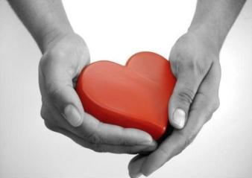
МИЛОСЕРДИЕ И СОСТРАДАНИЕ
О том, что любовь бывает с заплаканным лицом
Кого называют ближним
Как христианин должен относиться к ближним

Slide 12
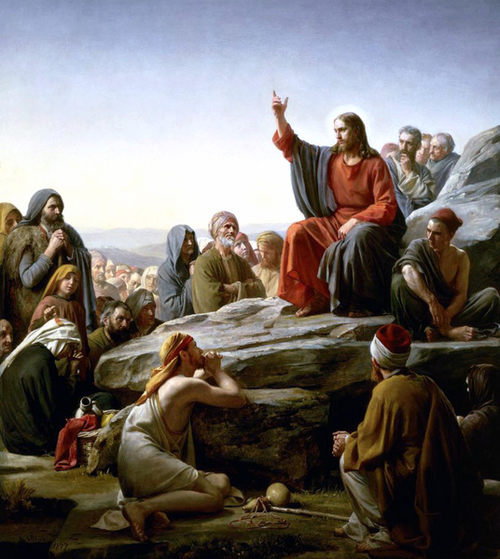
Притча Христа о добром самарянине

Slide 13
- Чему нас учит притча? - Кого называют ближним?
Вывод:
Ближними для нас являются те, кто нуждаются в нашей помощи.

Slide 14
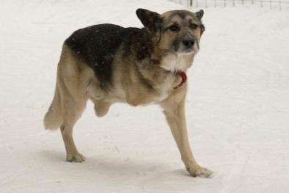
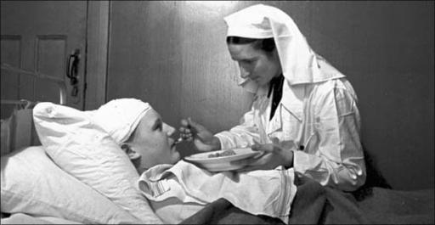
Когда человек может проявить сострадание и милосердие?

Slide 15
РАБОТА С УЧЕБНИКОМ -Зачитайте в тексте принцип, по которому нельзя поступать. - С какими примерами милосердия вы встретились в тексте? - Назовите главную заповедь Христа.
ЛЮБИТЕ ВРАГОВ ВАШИХ

Slide 16
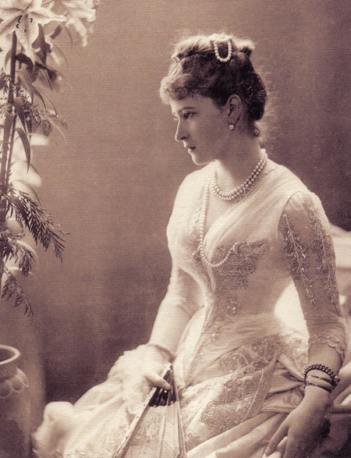
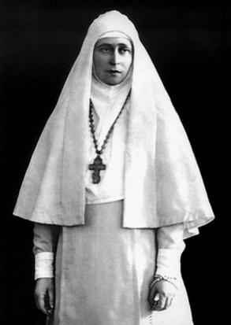
- Легко ли это сделать?
Елизавета Фёдоровна, сестра русской императрицы оставила высшее общество и посвятила свою жизнь молитвам и заботе об обездоленных. Сумела простить убийцу своего мужа, просила о его помиловании.

Slide 17
Иисус Христос говорил: « Всякому просящему у тебя – дай»
Что можно дать?
МИЛОСТЫНЯ – помощь другому человеку из жалости к нему.

Slide 18
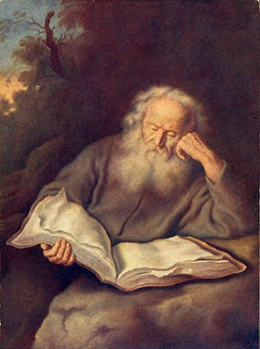
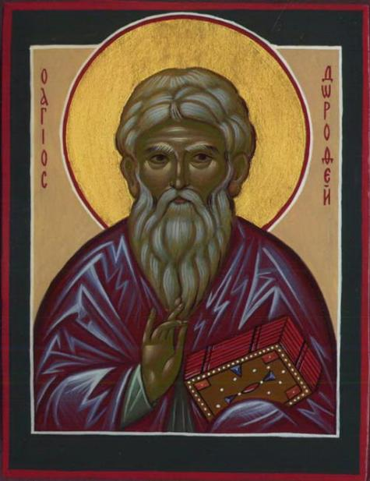
Святой Дорофей о милостыне
Святой Дорофей

Slide 19
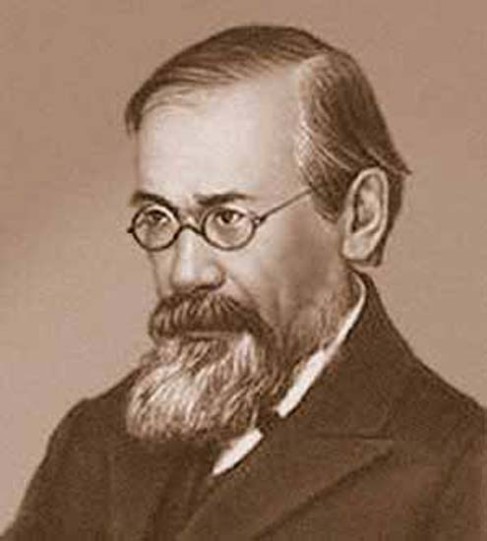
Русский историк В. Ключевский о милостыне

Slide 20
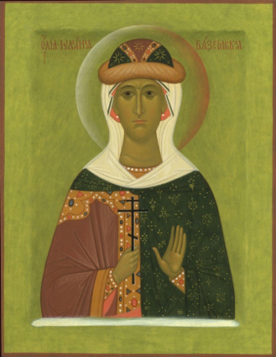
Из жития святой Иулиании Лазаревской (Муромской)
святая Иулиания

Slide 21
ЦВЕТОК ДОБРОДЕТЕЛЕЙ

Slide 22
Какие из добродетелей поместить на цветок?
ЧЕСТНОСТЬ | ДОБРОТА
ЛЕНЬ | ПОСЛУШАНИЕ
ТРУДОЛЮБИЕ | ЛЖИВОСТЬ
ТРУСОСТЬ | УПРЯМСТВО
ТЕРПЕНИЕ | ЖАДНОСТЬ
МИЛОСЕРДИЕ | СОВЕСТЬ

Slide 23
Продолжите предложение:
1) В сострадании и милосердии нуждаются…
2) Близкими нам являются...
3) Милосердие не выбирает людей по...
4) Каждый человек обязан быть милосердным, потому что…
5) Чтобы люди обо мне сказали, что я добрый человек, я должен…

Slide 24
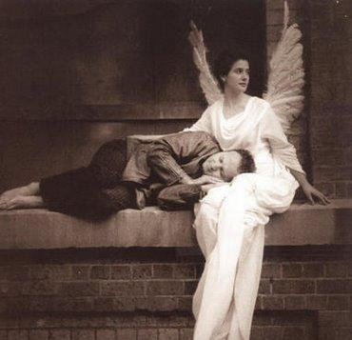
Каждый милосердный поступок —
это ступень лестницы, ведущей к небесам.
Генри Бигер

Slide 25
Домашнее задание Вокруг вас немало добрых людей. Посоветуйся с родителями и расскажи об одном из них.

